Slide 1
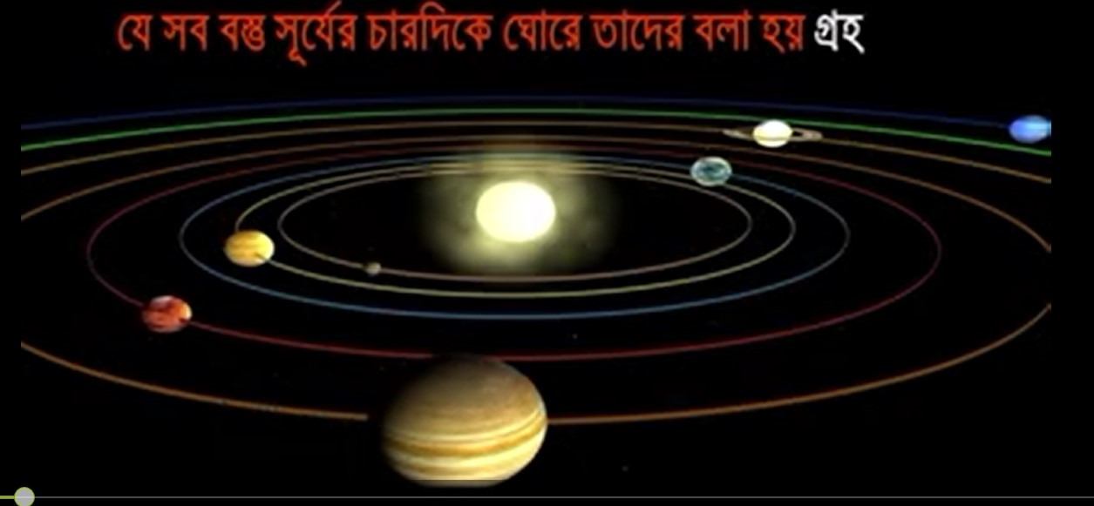
স্বাগতম

Slide 2
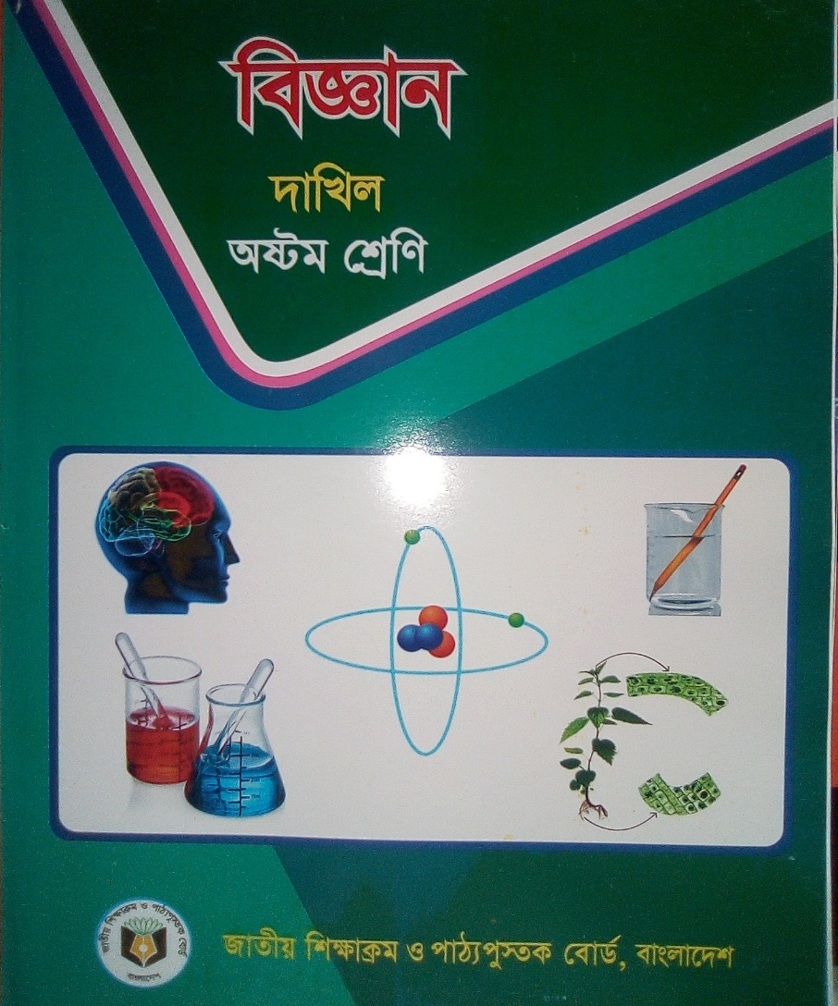
পাঠ পরিচিতি
শ্রেণি- 8ম
বিষয়- বিজ্ঞান
অধ্যায়- ১২
পাঠ - ০৩
সময়- ৪5মিনিট

Slide 3
শিক্ষক পরিচিতি
আমজাদ হোসেন রাসেল
সহকারী শিক্ষক
আমরিয়া ইসলামিয়া আলিম মাদ্রাসা
দক্ষিণ সুনামগঞ্জ,
সুনামগঞ্জ।
E-mail : amzadhrasel1981@gmail.com

Slide 4
শিখনফল
এ পাঠ শেষে শিক্ষার্থীরা-
১। “সৌরজগত" কি তা বলতে পারবে ।
২। উপগ্রহের সংজ্ঞা বলতে পারবে।
৩। সৌরজগতের গ্রহগুলির বৈশিষ্ট্য ব্যাখ্যা করতে পারবে।

Slide 5
এসো একটি ভিডিও দেখি

Slide 6
আজকের পাঠ
প্রকৃতিক গ্রহ ও উপগ্রহ

Slide 7
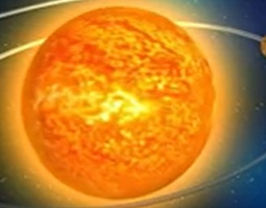
সুর্য
সুর্য সৌরজগতের কেন্দ্রীয় বস্তু পিন্ড একটি নক্ষত্র। মহাকাশের সকল গ্রহ, উপগ্রহ মধ্যাকর্ষণ শক্তির প্রভাবে এক অদৃশ্য বস্তুকে কেন্দ্র করে ঘুরতে থাকে, তাকে সুর্য বলে। সমস্ত গ্রহ, উপগ্রহের সকল ক্ষমতার উৎস হলো সুর্য।

Slide 8
সৌরজগত
সুর্য এবং তার উপগ্রহ, গ্রহাণুপুঞ্জ, অসংখ্য ধুমকেতু ও অগণিত উল্কা নিয়ে যে জগৎ, তাকে সৌরজগৎ বলে। সৌরজগতের গ্রহ ৮ টি। যথা -
১। বুধ
২। শুক্র
৩। পৃথিবী
৪। মঙ্গল
৫। বৃহস্পতি
৬। শনি
৭। ইউরেনাস
৮। নেপচুন

Slide 9
এসো একটি ভিডিও দেখি

Slide 10
বুধ
বুধ সৌরজগতের ক্ষুদ্রতম গ্রহ। এ গ্রহ সুর্যের সবচেয়ে নিকটে অবস্থিত।
দূরত্বঃ সুর্য থেকে এর গড় দূরত্ব ৫.৮ কোটি কিঃমিঃ।
ব্যাসঃ ৪৮৫০ কিঃ মিঃ।
প্রদক্ষিণঃ সুর্যকে একবার ঘুরে আসতে সময় লাগে ৮৮ দিন।
আবর্তনঃ নিজ অক্ষে আবর্তন করতে সময় লাগে ৫৮ দিন ১৭ ঘন্টা।
বায়ুমন্ডলঃ নেই।
তাপমাত্রাঃ তাপমাত্রা খুব বেশি। এখানে সীসা ও দস্তার মতো ধাতু গলে বাষ্প হয়ে যায়।
উপগ্রহঃ বুধের কোনো উপগ্রহ নেই।

Slide 11
শুক্র
এ গ্রহ ভোরে শুকতারা এবং সন্ধ্যায় সন্ধ্যাতারা নামে পরিচিত।
দূরত্বঃ সুর্য থেকে এর গড় দূরত্ব ১০.৮ কোটি কিঃমিঃ।
ব্যাসঃ ১২,১০৪ কিঃ মিঃ।
প্রদক্ষিণঃ সুর্যকে একবার ঘুরে আসতে সময় লাগে ২২৫ দিন।
আবর্তনঃ এর আবর্তন খুব ধীর গতির।
বায়ুমন্ডলঃ এ গ্রহ কার্বন-ডাই-অক্সাইডে পুর্ণ মেঘে ঢাকা থাকে। এখানে এসিড বৃষ্টি হয়।
উপগ্রহঃ শুক্রের কোনো উপগ্রহ নেই।

Slide 12
পৃথিবী
পৃথিবী সৌরজগতের তৃতীয় গ্রহ।
দূরত্বঃ সুর্য থেকে এর গড় দূরত্ব ১৫ কোটি কিঃমিঃ।
ব্যাসঃ ১২,৬৬৭ কিঃ মিঃ।
প্রদক্ষিণঃ সুর্যকে একবার ঘুরে আসতে সময় লাগে ৩৬৫ দিন ৫ ঘন্টা ৪৮ মিনিট ৪৭ সেকেন্ড।
আবর্তনঃ নিজ অক্ষে আবর্তন করতে সময় লাগে ২৩ঘন্টা ৫৬ মিনিট ৪ সেকেন্ড।
বায়ুমন্ডলঃ পৃথিবী ই একমাত্র গ্রহ যেথায় মানুষ,উদ্ভিদ, জীবজন্তু বসবাসের উপযোগী বায়ুমণ্ডল ও তাপমাত্রা রয়েছে।
উপগ্রহঃ পৃথিবীর একমাত্র উপগ্রহ চাঁদ।

Slide 13
মঙ্গল
মঙ্গল সৌরজগতের চতুর্থ গ্রহ।
দূরত্বঃ সুর্য থেকে এর গড় দূরত্ব ২২.৮ কোটি কিঃমিঃ।
ব্যাসঃ ৬,৭৮৭ কিঃ মিঃ।
প্রদক্ষিণঃ সুর্যকে একবার ঘুরে আসতে সময় লাগে ৬৮৭ দিন।
আবর্তনঃ নিজ অক্ষে আবর্তন করতে সময় লাগে ২৪ ঘন্টা ৩৭ মিনিট।
বায়ুমন্ডলঃ এই গ্রহে অক্সিজেন ও পানির পরিমাণ কম। কার্বন-ডাই-অক্সাইডের পরিমাণ ৯৯%।
উপগ্রহঃ মঙ্গলের উপগ্রহ দুটি। যথা- ফোবোস ও ডিমোস।

Slide 14
বৃহস্পতি
বৃহস্পতি সৌরজগতের বৃহতম গ্রহ। এ গ্রহকে গ্রহরাজ বলা হয়। ।
দূরত্বঃ সুর্য থেকে এর গড় দূরত্ব ৭৭.৮ কোটি কিঃমিঃ।
ব্যাসঃ ৪২,৮০০ কিঃ মিঃ।
প্রদক্ষিণঃ সুর্যকে একবার ঘুরে আসতে সময় লাগে ১২ বছর।
আবর্তনঃ নিজ অক্ষে আবর্তন করতে সময় লাগে ৯ ঘন্টা ৫০ মিনিট।
বায়ুমন্ডলঃ বিজ্ঞানীদের ধারণা এর গভীর বায়ুমন্ডল রয়েছে ।
উপগ্রহঃ ৬৭ টি। এর মধ্যে লো, ইউরোপা, ক্যালিস্টো অন্যতম।

Slide 15
শনি
বুধ সৌরজগতের দ্বিতীয় বৃহত্তম গ্রহ।
দূরত্বঃ সুর্য থেকে এর গড় দূরত্ব ১৪৩ কোটি কিঃমিঃ।
ব্যাসঃ ১,২০,০০০ কিঃ মিঃ।
প্রদক্ষিণঃ সুর্যকে একবার ঘুরে আসতে সময় লাগে ২৯ বছর ৫ মাস।
আবর্তনঃ নিজ অক্ষে আবর্তন করতে সময় লাগে ১০ ঘন্টা ৪০ মিনিট।
বায়ুমন্ডলঃ এর বায়ুমন্ডলে আছে হাইড্রোজেন হিলিয়াম, মিথেন ও অ্যামোনিয়া গ্যাস।
উপগ্রহঃ শনির উপগ্রহ ৬২ টি।

Slide 16
ইউরেনাস
ইউরেনাস সৌরজগতের সপ্তম গ্রহ।
দূরত্বঃ সুর্য থেকে এর গড় দূরত্ব ২৮৭ কোটি কিঃমিঃ।
ব্যাসঃ ৪৯,০০০ কিঃ মিঃ।
প্রদক্ষিণঃ সুর্যকে একবার ঘুরে আসতে সময় লাগে ৮৪ বছর।
আবর্তনঃ নিজ অক্ষে আবর্তন করতে সময় লাগে ১০ ঘন্টা ৪৯ মিনিট।
বায়ুমন্ডলঃ মিথেন গ্যাস বেশি ।
তাপমাত্রাঃ এ গ্রহের গড় তাপমাত্রা ১২৫* সেলসিয়াস।
উপগ্রহঃ ইউরেনাসের উপগ্রহ ২৭ টি। মিরিন্ডা, আরিয়েল ইত্যাদি।

Slide 17
নেপচুন
নেপচুন সৌরজগতের সবচেয়ে দুরবর্তী গ্রহ।
দূরত্বঃ সুর্য থেকে এর গড় দূরত্ব ৪৫০ কোটি কিঃমিঃ।
ব্যাসঃ ৪৮,৪০০ কিঃ মিঃ।
বায়ুমন্ডলঃ মিথেন, অ্যামোনিয়া ও অন্যান্য গ্যাসে বায়ুমন্ডল গঠিত।
উপগ্রহঃ নেপচুনের উপগ্রহ ১৪ টি।

Slide 18
একক কাজ
১। উপগ্রহ কিভাবে সৃষ্টি হয়?
২। কোন কোন গ্রহের উপগ্রহ নেই?
৩। কোন উপগ্রহকে শুকতারা বলা হয়?

Slide 19
জোড়ায় কাজ
প্রাকৃতিক উপগ্রহ ও কৃত্রিম উপগ্রহের মধ্যে পার্থক্য লিখ?

Slide 20
মূল্যায়ন
বুধ সুর্যের একটি উপগ্রহ, যা ------
নিচের কোনটি সঠিক?
¡.তাপমাত্রা সবচেয়ে বেশি ¡¡. আয়তনে সবচেয়ে ছোট ¡¡¡. সুর্যের নিকটবর্তী
(ক) ¡ ও ¡¡ (খ) ¡ ও ¡¡¡
(গ) ¡¡ ও ¡¡¡ (ঘ) ¡ , ¡¡ ও ¡¡¡
সৌর জগতের বৃহত্তম গ্রহ...
¡. যার উপগ্রহ ৬২ টি ¡¡. আয়তনে সবচেয়ে বড় ¡¡¡ . যাকে গ্রহরাজ বলা হয়।
নিচের কোনটি সঠিক?
(ক) ¡ ও ¡¡
(খ) ¡ ও ¡¡¡
(গ) ¡¡ ও ¡¡¡
(ঘ) ¡ , ¡¡ ও ¡¡¡

Slide 21
বাড়ির কাজ
গ্রহগুলির ধারাবাহিক অবস্থানের চিহ্নিত চিত্র অংকন কর।

Slide 22
সকলকে ধন্যবাদ
সৌরজগত
বুধ
শনি
নেপচুন
ইউরেনাস
মঙ্গল
পৃথিবী
শুক্র
বৃহস্পতি

Slide 23
কৃতজ্ঞতা স্বীকার
১। গুগল
২। ইউ টিউব
৩। এন, সি, টি, বি

